Slide 1
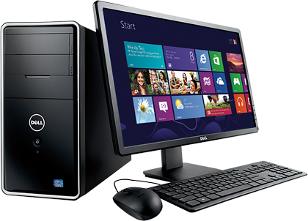
Informatika va axborot texnologiyalari
6- sinf

Slide 2

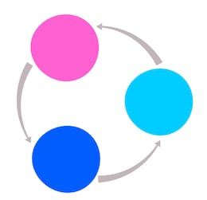

Informatika va axborot texnologiyalari
Mavzu: SmartArt obyekti maketlaridan foydalanish

Slide 3


Rasm formatiga nimalar kiradi?
O‘lchami
Joylashish holati
Rangi
Barcha javoblar to‘g‘ri

Slide 4

Wordda rasmni matnda qanday holatlarda joylashtirish mumkin?
Matn orasida
Ramka atrofida
Kontur bo‘ylab
Barcha javoblar to‘g‘ri

Slide 5

Wordda aylana shaklini chizish uchun qaysi tugma va klavish bosiladi?
Oval
Oval
Egri chiziq
Egri chiziq
Ctrl
Shift
Ctrl
Shift

Slide 6

Joylashtirish (Вставка) tasmasining Illustratsiyalar (Иллюстрации) guruhida joylashgan

Slide 7
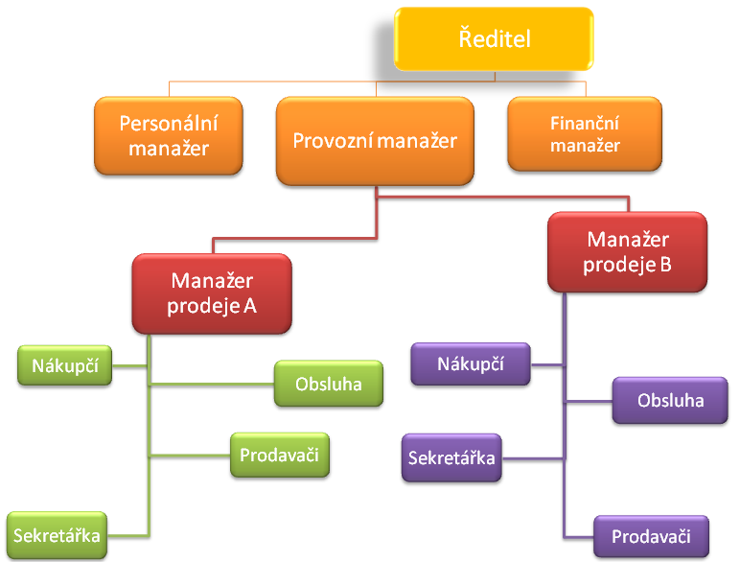
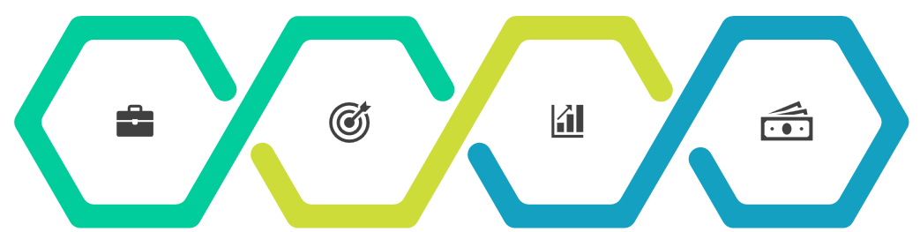
SmartArt yordаmidа turli sхеmаlаr tаshkil qilinadi
Asosan ma’lumotlarni tasavvur qilishda yoki uni samarali yetkazilishida turli xil maketlardan tez va osonlik bilan yaratish mumkin.

Slide 8
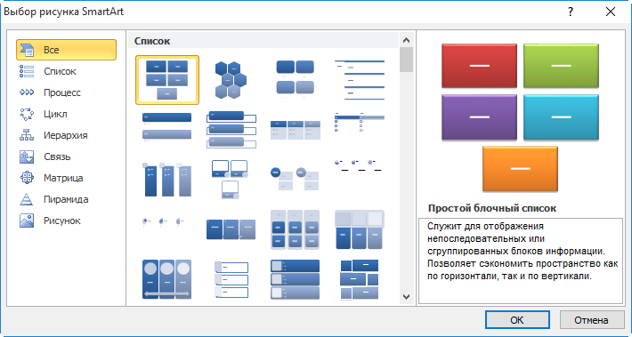
SmartArt maketlarining turlari
Barchasi
Ro‘yxat
Jarayon
Sikl
Iyerarxik
Aloqa
Matrisa
Piramida
Rasm

Slide 9
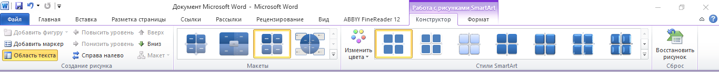
Tanlangan SmartArt grafik turini osongina o‘zgartirish mumkin

Slide 10
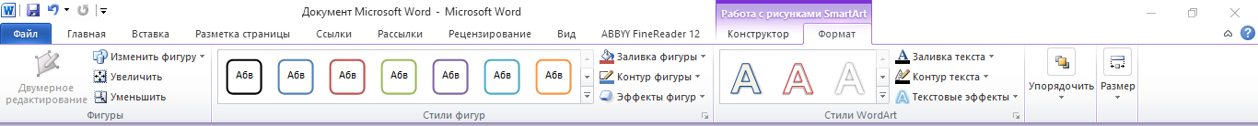
Tanlangan SmartArt grafik turini osongina o‘zgartirish mumkin

Slide 11
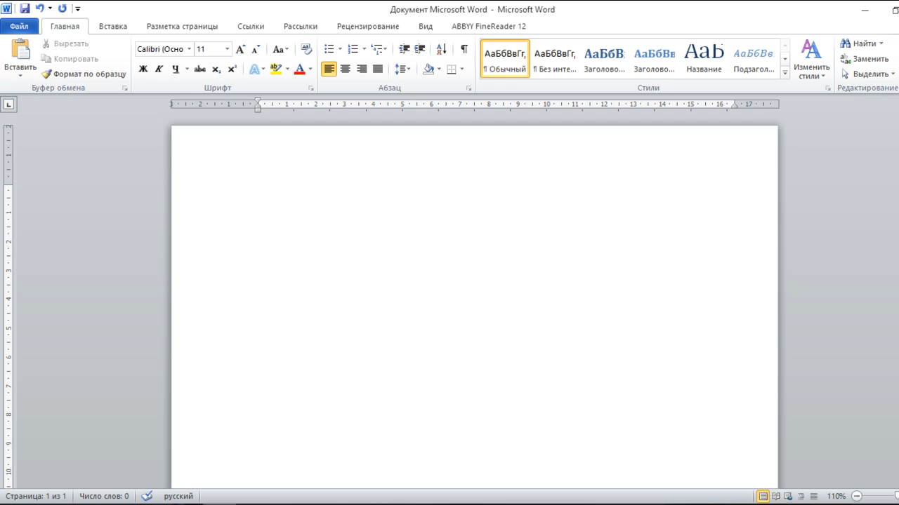

Slide 12
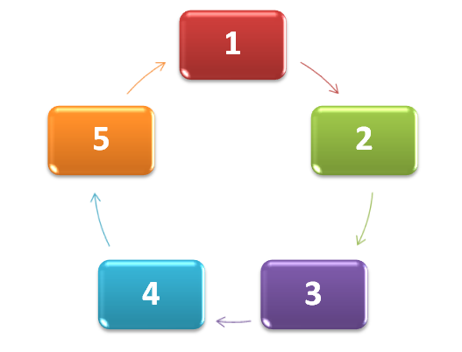
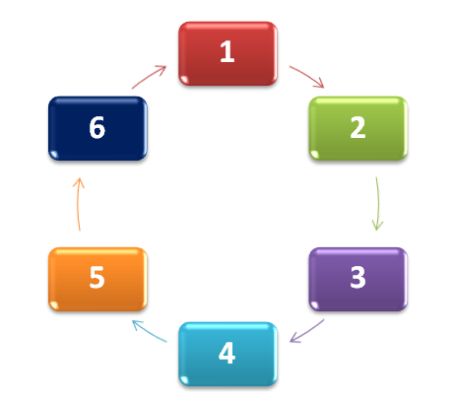
Shakl qo‘shish yoki olib tashlash

Slide 13
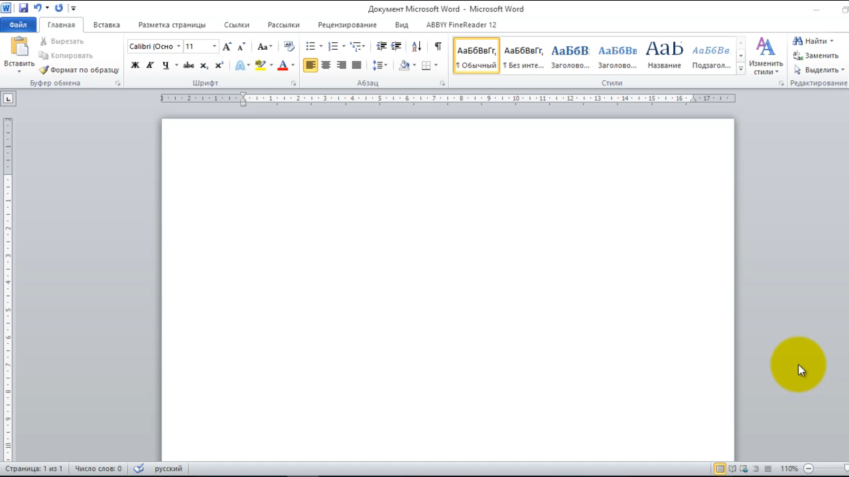

Slide 14
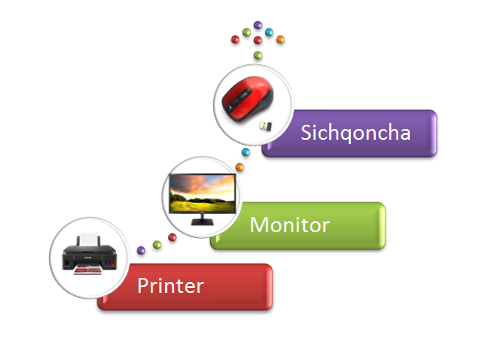
Rasmlardan foydalanish

Slide 15
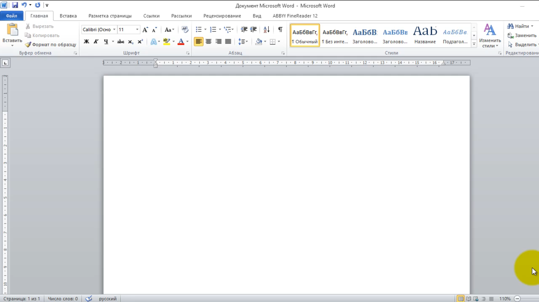

Slide 16
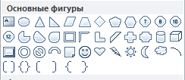
Shakllar yordamida SmartART maketlarini yaratish

Slide 17
Mustaqil bajarish uchun topshiriq:
Oila a’zolaringizni va sevib o‘qiydigan badiiy kitoblaringizni SmartART obyektining maketlari yordamida tavsiflang.

